Slide 1
সকলকে শুভেচ্ছা

Slide 2
শিক্ষক পরিচিতি
বিষয় পরিচিতি
লাইলী আক্তার
সহকারি শিক্ষক
ফুলগাঁও সরকারি প্রাথমিক বিদ্যালয়
লাকসাম, কুমিল্লা।
বিষয়ঃ প্রাথমিক বিজ্ঞান
শ্রেণিঃ ৪র্থ
অধ্যায়ঃ ৮, (মহাবিশ্ব)
পৃষ্ঠাঃ ৫৮
সময়ঃ ৪০মিনিট

Slide 3
চলো আমরা একটি ভিডিও দেখি।
//www.youtube.com/watch?v=G47RFYw4Qho&t=39s
ভিডিওতে তোমরা কি দেখতে পেলে?

Slide 4
সৌরজগৎ

Slide 5
শিখনফল
২.১.২ সৌরজগতে কী কী ধরনের জ্যোতিষ্ক রয়েছে তা বলতে পারবে।

Slide 6
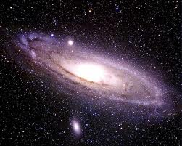
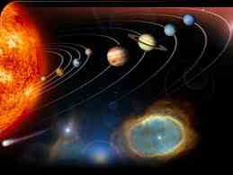
এই ছবিতে কি দেখতে পাচ্ছ?
সৌরজগৎ

Slide 7
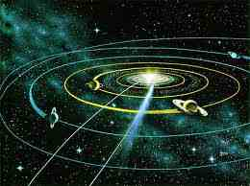
সৌরজগৎ কী?
সূর্য এবং তার চারদিকে ঘূর্ণায়মান গ্রহ, উপগ্রহ, গ্রহাণু, ধুমকেতু, ধুলিকণা ও গ্যাস নিয়ে সৌরজগৎ গঠিত।

Slide 8
একক কাজ
সৌরজগৎ কাকে বলে?

Slide 9
সৌরজগৎ এর
গ্রহের
অবস্থান
সৌরজগতের গ্রহ ৮ টি।
নেপচুন
পৃথিবী
মহাবিশ্বের যে বিশালাকার বস্তুগুলো সূর্যকে কেন্দ্র করে ঘুরে তাই গ্রহ।
সূর্য
ইউরেনাস
বুধ
শুক্র
মঙ্গল
বৃহস্পতি
শনি

Slide 10
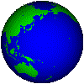
এটি কিসের ছবি?
পৃথিবী

Slide 11
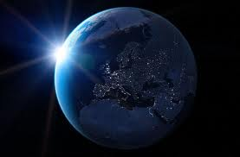
পৃথিবী
সূর্য
আমদের পৃথিবী সৌরজগতের একটি গ্রহ। গ্রহের নিজস্ব কোনো আলো নেই। পৃথিবী সূর্যের চারদিকে ঘুরে।

Slide 12
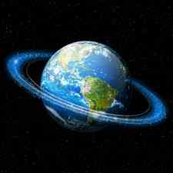
চাঁদ হলো পৃথিবীর একমাত্র উপগ্রহ ।
পৃথিবী
চাঁদ
চাঁদ পৃথিবীর চারদিকে ঘুরছে।

Slide 13
সূর্যের কাছ থেকে দূরে ক্রমানুযায়ীসৌরজগতের গ্রহসমূহ
বুধ
নেপচুন
শুক্র
পৃথিবী
পৃথিবী
ইউরেনাস
মঙ্গল
বুধ
সূর্য
বুধ হলো সবচেয়ে কাছের গ্রহ এবং নেপচুন হলো সবচেয়ে দূরের গ্রহ
শুক্র
বৃহস্পতি
মঙ্গল
বৃহস্পতি
শনি
ইউরেনাস
শনি
নেপচুন

Slide 14
জোড়ায় কাজ
১। গ্রহ কাকে বলে?
২। পৃথিবীর উপগ্রহ কয়টি? উপগ্রহটির নাম কী?

Slide 15
সৌরজগতের গ্রহ
বুধ
শুক্র
পৃথিবী
মঙ্গল
বৃহস্পতি
শনি
ইউরেনাস
নেপচুন

Slide 16
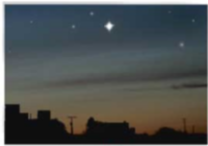
নিচের ছবিতে কী দেখতে পাচ্ছ?
সন্ধ্যাতারা
আমরা সূর্যোদয়ের আগে পূর্ব আকাশে শুকতারা এবং সন্ধ্যায় পশ্চিম আকাশে সন্ধ্যাতারা হিসেবে যা দেখি সেটিই শুক্র গ্রহ। শুক্র সৌরজগতের সবচেয়ে উজ্জ্বল গ্রহ।

Slide 17
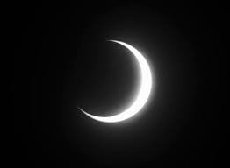
দলীয় কাজ
সূর্য দল
চাঁদ দল
দুই দলের একই কাজ।
সৌরজগতের গ্রহ কয়টি ও কী কী?

Slide 18
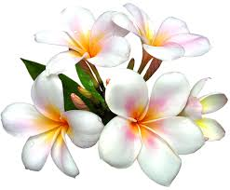
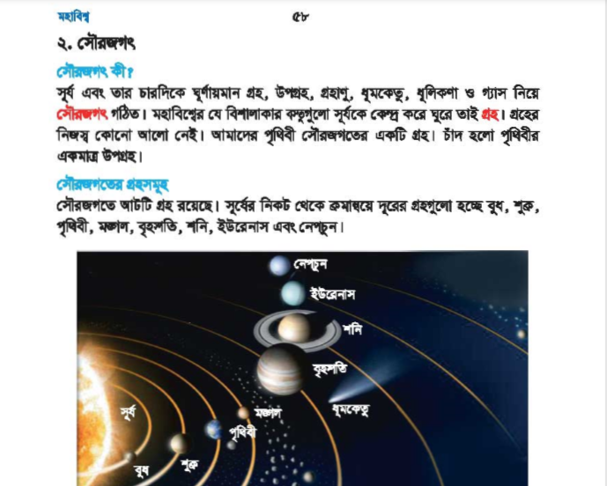
তোমাদের বিজ্ঞান বইয়ের ৫৮ পৃষ্ঠা খুলে পাঠ্যাংশটুকু নিরবে পর।

Slide 19
শূণ্যস্থান পূরণ কর
১। গ্রহের নিজস্ব কোনো ............... নেই।
২। আমাদের পৃথিবী সৌরজগতের একটি ......... ।
৩। চাঁদ পৃথিবীর একমাত্র ............ ।
৪। সৌরজগতের ........ টি গ্রহ রয়েছে।
৫। শুক্র সৌরজগতের সবচেয়ে ......... গ্রহ।
আলো
গ্রহ
উপগ্রহ
৮
উজ্জ্বল

Slide 20
সবাইকে অসংখ্য ধন্যবাদ

